Slide 1
Работа педагога-психолога по профилактике деструктивного поведения обучающихся в школе
Соколова Валентина Александровна
Педагог-психолог
ГБОУ СОШ «Оц» с. Богатое

Slide 2
Диагностика:
Начальные классы- методика «Дерево» Л.П. Пономаренко
5-е классы- «Диагностика школьной тревожности» Б.Н. Филлипса
6-7 классы- ТЕСТ- «НСВ 10»
8-9 классы- «Тест психических состояний» (Айзенк)
10-11 классы- методика «САН» (самочувствие, активность, настроение)

Slide 3
Выявление и реабилитация семей, оказавшихся в трудной жизненной ситуации:
Классные руководители;
Завуч по УВР;
Педагог-психолог;
Социальный педагог.

Slide 4
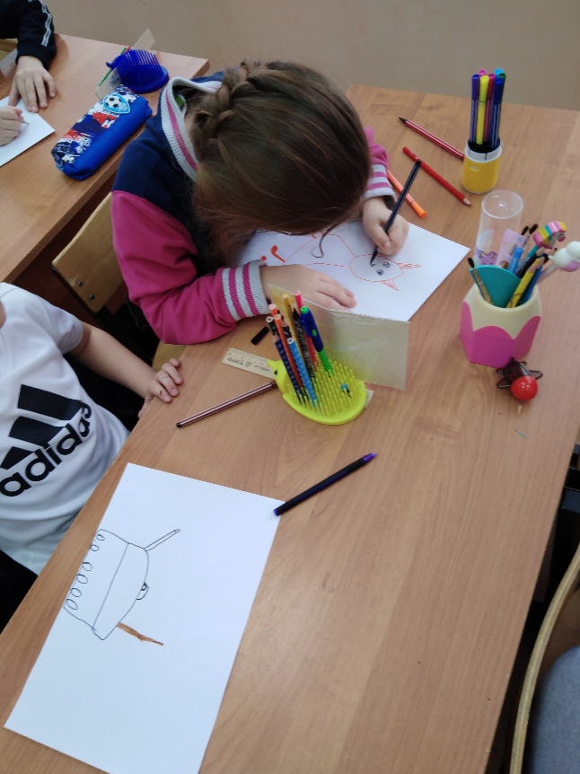
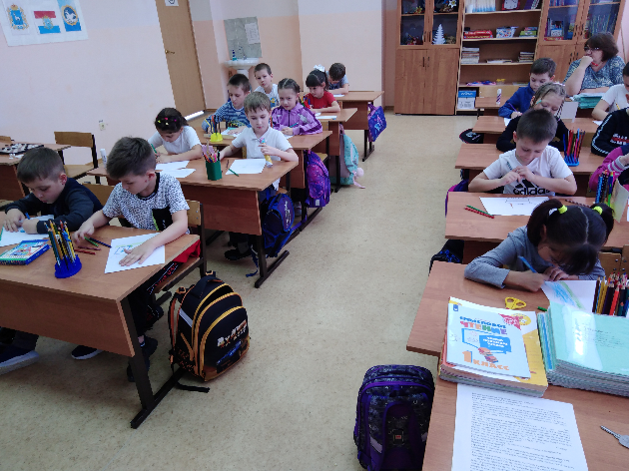
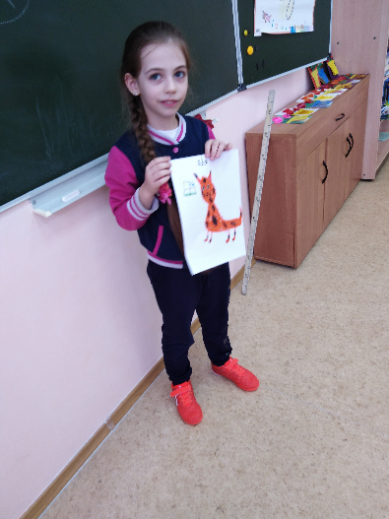
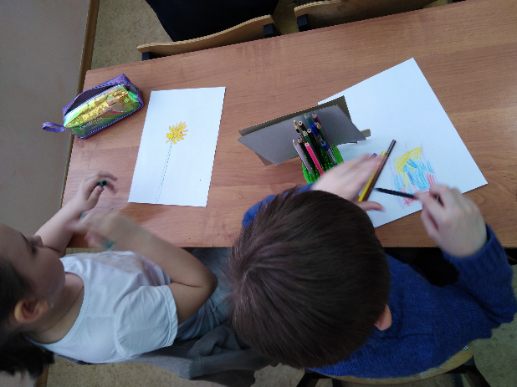

Slide 5
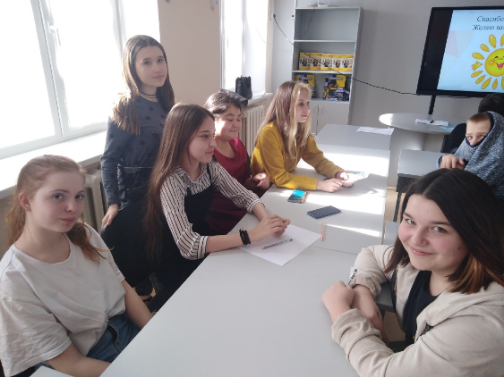
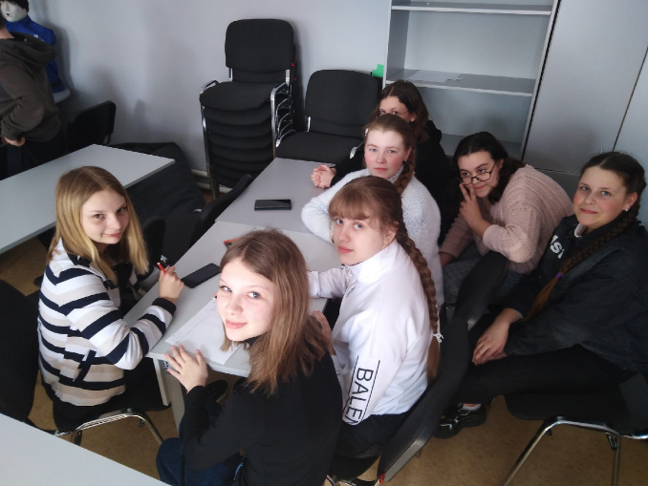
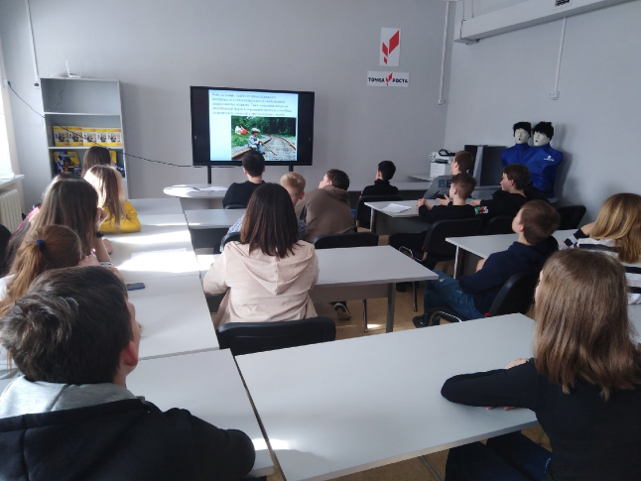

Slide 6
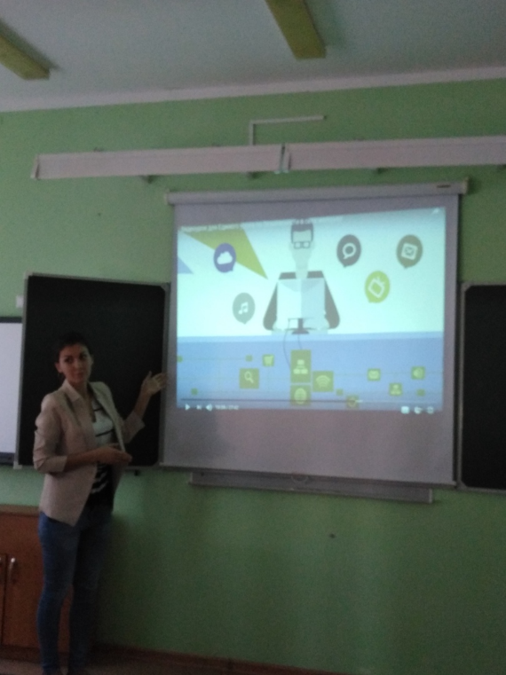
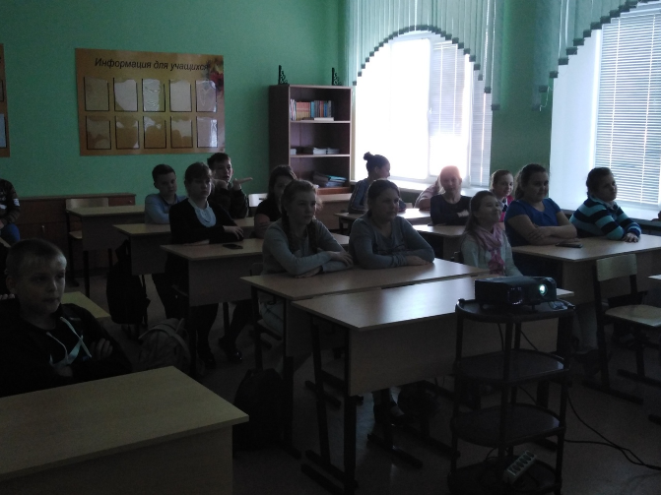
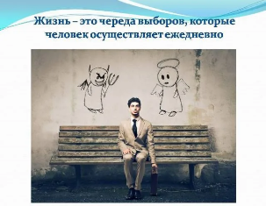
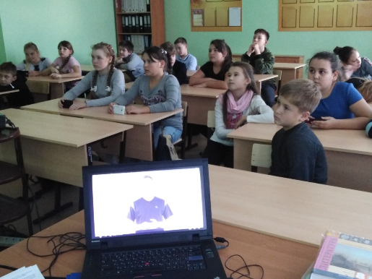

Slide 7

Психопросвещение педагогов:
«Трудности адаптации пятиклассников»
«Как сформировать положительные привычки у подростков»;
«Трудный ребёнок»
«Первые проблемы подросткового возраста»
«Личностные изменения в ребёнке»
«Агрессия, её причины и последствия»

Slide 8
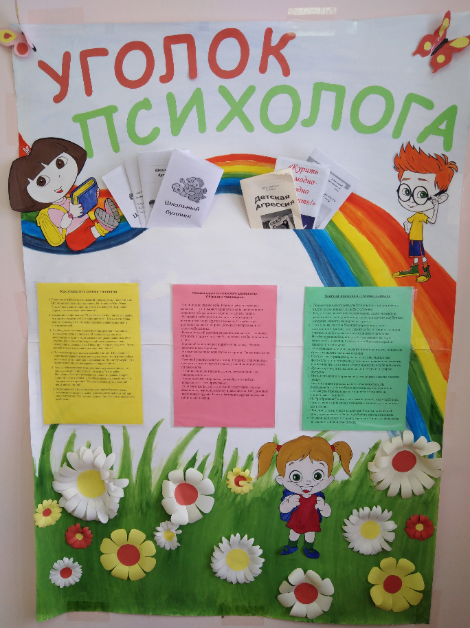
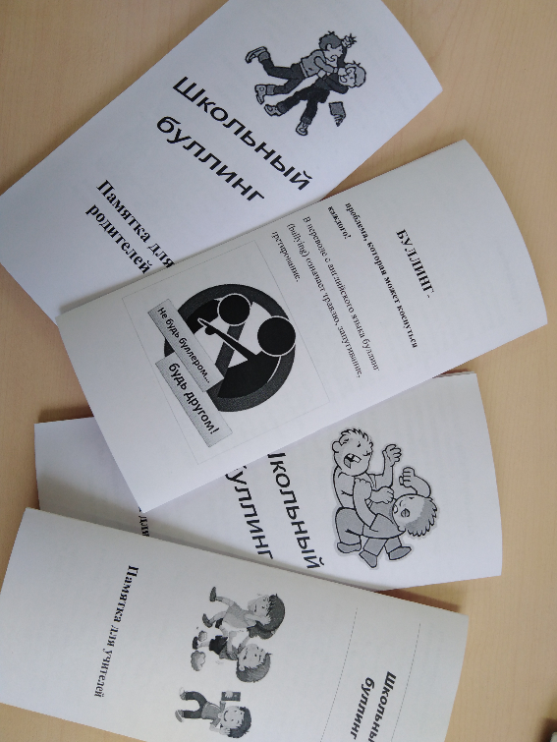


Slide 9

«Стили семейного воспитания» (5-7 классы)
«Особенности общения с ребёнком в семье» (8-9 классы)
«Как помочь подростку приобрести уверенность в себе»
«Права и обязанности родителей, права и обязанности подростка» (5-11 классы)

Slide 10


